Slide 1

CHÀO MỪNG QUÝ THẦY CÔ VÀ CÁC BẠN HỌC SINH

Slide 2
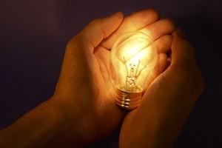
Kiểm tra bài cũ
Khi nào ta nhận biết được ánh sáng? Khi nào ta nhìn thấy một vật?
Mắt ta nhận biết được ánh sáng khi có ánh sáng truyền vào mắt ta.
Ta nhìn thấy một vật khi có ánh sáng từ vật đó truyền vào mắt ta.

Slide 3
Kiểm tra bài cũ
Nguồn sáng là vật tự nó phát ra ánh sáng.
Vật sáng bao gồm nguồn sáng và những vật hắt lại ánh sáng chiếu vào nó.
Ví dụ:
+ Nguồn sáng: Mặt trời, bóng đèn đang sáng,...
+ Vật sáng: Mặt trăng, bóng đèn đang sáng,…
Thế nào là nguồn sáng, vật sáng? Cho ví dụ.

Slide 4
SỰ TRUYỀN ÁNH SÁNG
I. Đường truyền của ánh sáng
II. Tia sáng và chùm sáng
III. Vận dụng

Slide 5
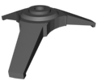
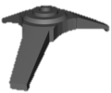
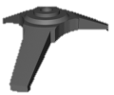
I. Đường truyền của tia sáng

Slide 6
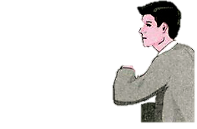

II. Tia sáng và chùm sáng
S
M

Slide 7
II. Tia sáng và chùm sáng
Màn chắn

Slide 8
II. Tia sáng và chùm sáng

Slide 9
II. Tia sáng và chùm sáng

Slide 10
II. Tia sáng và chùm sáng

Slide 11
Xin chân thành cám ơn quý thầy cô và các em đã chú ý lắng nghe

